Slide 1
Suomi, Sinä ja päihteet
Asiaa päihteistä maahanmuuttajille
Notes:
Tavoite on antaa tietoa, jonka pohjalta kuulija voi tehdä omaa elämäänsä tukevia valintoja tietoisemmin.
(Jotkut kuvat ovat netin kuvahausta, joten kuvia ei tule laajemmin levittää.)
Tekstien pohjalta voi keskustella erityisesti juuri tätä kohderyhmää puhuttavista aiheista. Diat voi käydä lävitse kaikki tai vaan osan.
Lisätietoja materiaalin tekijältä:
kati.laitila@redcross.fi
Terveyden ja hyvinvoinnin yksikkö
Päihdetyön suunnittelija
Päihdetyön koulutukset löytyvät SPR:n tapahtumakalenterista otsikolla päihde
www.punainenristi.fi/paihdetyo

Slide 2
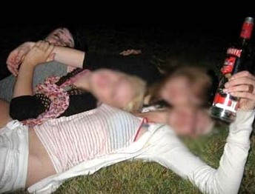
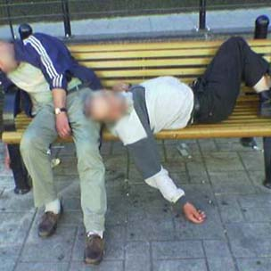
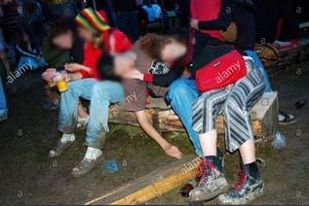
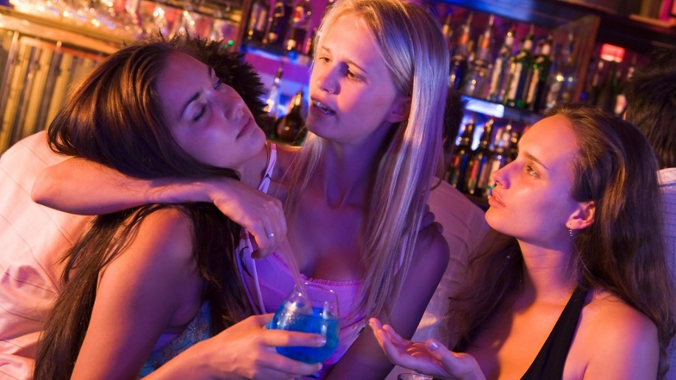
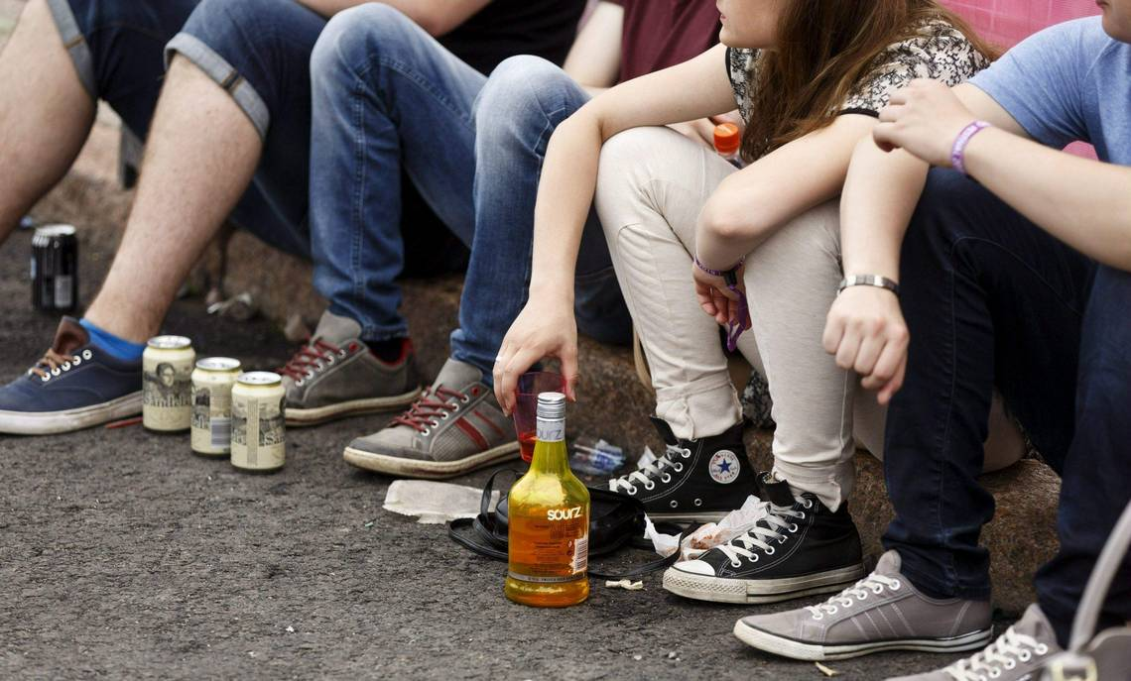
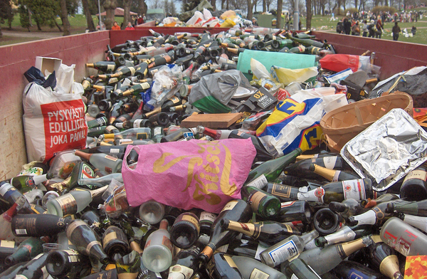
Tältä se näyttää:
Notes:
Päihteiden avoin näkyvyys katukuvassa usein hämmentää….
Tämä ei ole koko totuus, sillä monet käyttävät päihteitä hillitysti, mutta tämä on näkyvää.

Slide 3
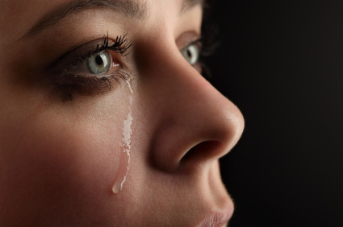
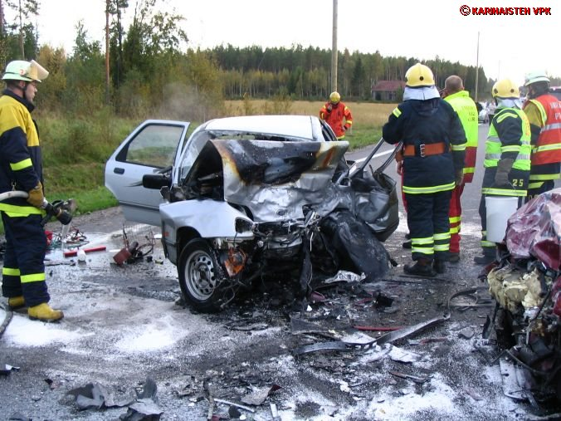
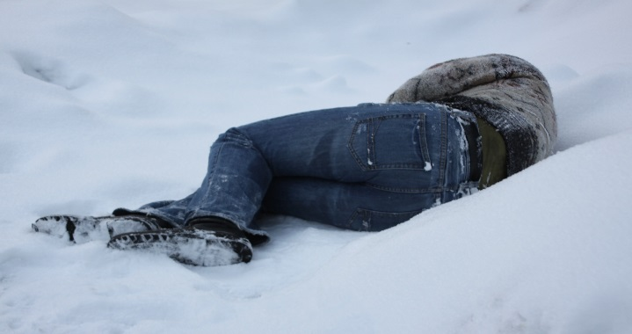
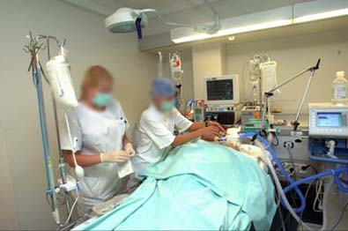
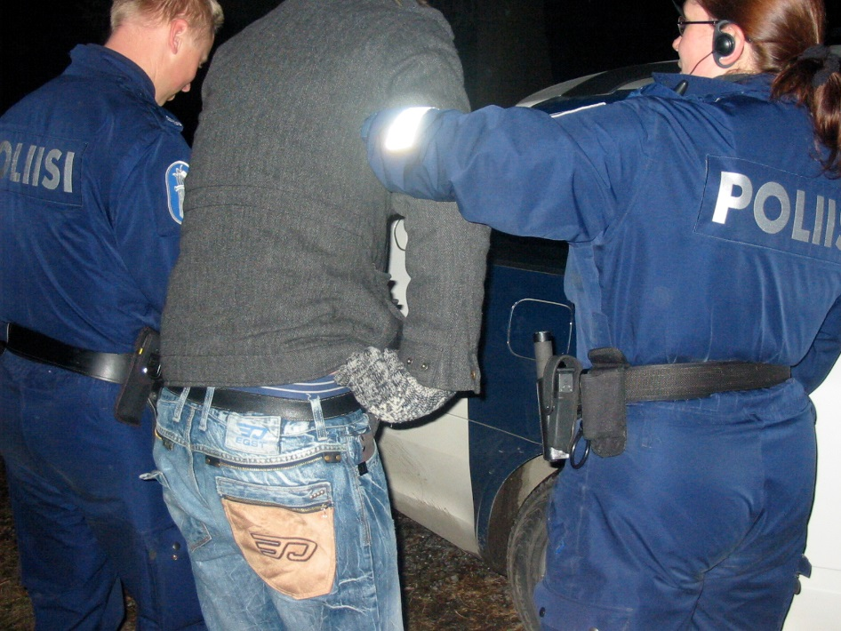
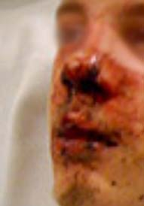
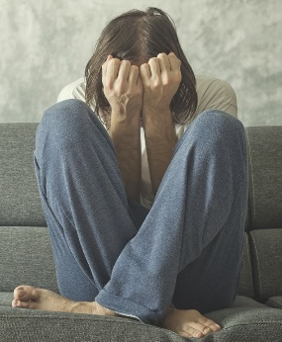
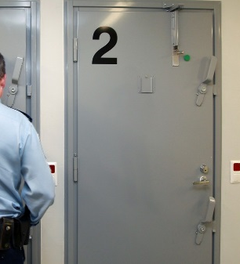
Tähän se johtaa:
Notes:
Se ei tarkoita sitä, että kaikki suhtautuisivat päihteisiin myönteisesti.
Usein käytöllä on ei toivottuja seurauksia.
Vain juhliminen näkyy katukuvassa, seuraukset eivät.

Slide 4

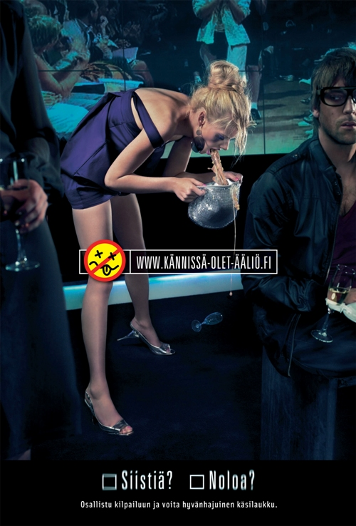
Kännissä olet ääliö….
Notes:
Panimoliiton Kännissä olet ääliö –kampanjan tavoite oli ehkäistä humalahakuista juomista.
Jokainen päättää, miten päihteitä käyttää vai käyttääkö lainkaan. Tavoite on huomata, millaista oma käyttö on ja kannustaa tietoisesti tekemään siihen liittyviä valintoja. Päihteiden käytön haittoja voi vähentää omassa elämässään.

Slide 5

Suomi ja päihteet
Ehkäistään
Hoidetaan
Laki ohjaa
Silti:
Nuoria käyttäjiä
Paljon eri aineita
Alkoholin käyttö on yleistä
Notes:
Suomen päihdepolitiikka nojaa kansanterveydellisiin näkökulmiin ja päihdepolitiikkaa ohjataan useilla lailla.
Suomen päihdekulttuuri on jokseenkin kaksinaismoralistinen. Paheksutaan alkoholin käyttöä, mutta käytetään melko paljon. Hyväksytyn käytön rajat ovat häilyvät.
Usein turistit/ulkomaalaiset hämmästelevät kaduilla näkyvää juomista, erityisesti humalaisia ja nuoria päihtyneitä. Suomessa heitä ei siirretä mihinkään, vaan puututaan vasta tarvittaessa. Päihteitä käytetään kaikissa sosiaaliluokissa.
Ehkäisevää työtä tekevät kunnat ja järjestöt.
Suomessa on suhteellisen hyvä terveydenhuolto ja sosiaalijärjestelmä, joiden kautta tukea pyritään tarjoamaan päihteiden käyttäjille.

Slide 6
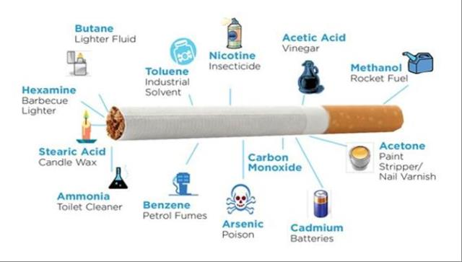
Aloitetaan tupakasta / sähkösavukkeesta
7000 ainetta, joista yli 60 myrkyllisiä
Kuolee 6 000 ihmistä / vuosi
Passiivinen tupakointi on haitallista, erityisesti lapsille
Vesipiipussa haitat suurempia
Sähkösavukkeet ja nuuska myös haitallisia
Voi vaikuttaa lääkityksiin
Notes:
Maailman syövistä 30 % oletetaan johtuvan tupakasta. Aiheuttaa myös esim. verenkiertoelimistön sairauksia, aivoinfarkteja ja kroonisia keuhkosairauksia. Noin joka toinen tupakoitsija kuolee tupakointinsa seurauksena, jos ei lopeta ajoissa.
Riippuvuus fyysistä, psyykkistä ja sosiaalista
Lapset: pelkkä tupakansavu altistaa esim. hengitystietulehduksille ja korvatulehduksille. Sikiö kärsii tupakoinnista.
Jos tupakkaa käytetään vesipiipussa, haitat ovat usein suuremmat. Veden suodattava vaikutus on lähes olematon. Haitallisten aineiden pitoisuudet ovat yleensä huomattavasti korkeampia, kuin tavallisessa tupakassa. Vaarallisia aineita syntyy myös palamisreaktiossa.
Monet netistä tilattavat vesipiipussa käytettävät aineet eivät ole sisältäneet sitä, mitä tuoteselosteessa on väitetty.
Sähkötupakasta on vasta vähän tutkittua tietoa. On kuitenkin todettu, että jos sähkösavuke sisältää nikotiininestettä, ylläpitää se nikotiiniriippuvuutta, eikä toimi vieroituksena. Nikotiinineste tulee säilyttää lapsilta saavuttamattomissa, sillä esim. 10 ml pullo (nikotiinia 20 mg/ml) juotuna tappaa alle 30-kiloisen.
Nuuskassa on jopa 20 kertaa tupakkaa enemmän nikotiinia. Aiheuttaa paljon vaurioita suun alueelle (syöpäriski nousee, ientulehdukset…) 2 500 aineosaa, joista 28 syöpää aiheuttavia.
Jos tupakoi yli 10(-15) savuketta päivässä, joidenkin mielenterveyslääkkeiden teho heikkenee. (Esim. Valdoxan, melatoniini, Diapam jne.)
Suomessa on tavoitteena täystupakoimattomuus vuoteen 2030 mennessä.
Lähde: http://www.paihdelinkki.fi/fi/tietopankki/pikatieto/tupakka
Ainesosia: http://www.stumppi.fi/portal/stumppi/harkitsijalle/tupakointi_ja_terveys/tupakan_sisaltamia_ainesosia/

Slide 7
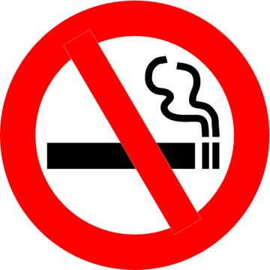
Tupakka ja laki
Vain luvan saaneet kaupat saa myydä
Ei saa antaa alle 18-vuotiaille
Kielletty:
yleisölle avoimissa paikoissa
koulujen ja päiväkotien lähellä
autossa, jossa kyydissä alle 15-vuotias
Nuuskan myynti on kielletty
Notes:
Tupakkalaki: http://www.finlex.fi/fi/laki/alkup/2016/20160549
, koskee myös sähkösavukkeita
Energianuuska ei sisällä tupakkaa, vaan esim. kofeiinia pieniä määriä.

Slide 8
Miten vähentää / lopettaa?
Milloin poltat, -mitä muuta voisit silloin tehdä?
Lopeta kaverin kanssa, -vertaistukea
Kirjaa polttamasi tupakat/pvä ja polta joka päivä yksi vähemmän
Kun haluat tupakoida, -odota 15 min…
Nikotiinipurukumi, lääkkeet, inhalaattorit, nikotiinilaastari
Netin tukipalvelut ja puhelinsovellukset
Notes:
Yhdessä voi ideoida toimintaa tyypillisiin tupakointihetkiin. (Taukojumppa, käsityö, purukumi (tavallinenkin), kahvi/teetauko, kävelylenkki, ei ota tupakkaa mukaan lähtiessään jonnekin, vältä paikkaa, jossa yleensä poltat, jne.)
Akupunktiota, suggestopedagogiaa myös käytetään, mutta ovat usein maksullisia.
Selkeä kooste:
https://nikedu.fi/oppilaitokset/ylakoulu/
Kannustimia:
2 vrk: maku- ja hajuaisti paranee
1 vko: hengittäminen helpottuu
½ vuotta: iho paranee, hampaiden keltaisuus vähenee
5 v: sydänkohtausriski on puolittunut
http://www.eroontupakasta.fi/
http://www.stumppi.fi/portal/stumppi/lopettaminen/

Slide 9
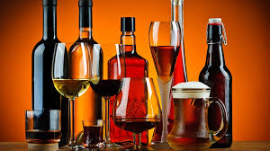
Ja sitten se alkoholi
Myrkytys: sekavuus, oksentelu ja tajuttomuus
Riskejä: aivovaurio, tukehtuu oksennukseen, ei hengitä
Heikentää ajattelua
10 % suomalaisista on täysin raittiita, 90 % on käyttänyt joskus
n. 1 700 vuodessa kuolee
Notes:
Alkoholiperäisiin tauteihin tai alkoholimyrkytyksiin kuoli lähes 1 558 vuonna 2017 ja esim. vuonna 2014 1 900 henkilöä. Välillisiä kuolemia on paljon enemmän.
Erittäin hyviä poimintoja löytyy: http://www.kaypahoito.fi/web/kh/suositukset/suositus?id=hoi50028
Esim. Alkoholiriippuvaisella:
Aivovammat kolme kertaa yleisempiä.
Epilepsiariski kymmenkertainen.
Joka toisella on lievä dementia.
60 %:lla unihäiriöitä
Kardiomyopatiariski (sydänlihassairaus) 100 x
30-60 % merkittävä depressio
AUDIT-testi suomeksi: https://www.paihdelinkki.fi/fi/testit-ja-laskurit/alkoholi/alkoholin-kayton-riskit-audit
Englanniksi: https://www.paihdelinkki.fi/fi/node/729
Venäjäksi: https://www.paihdelinkki.fi/ru/testy-i-kalkulyatory/alkogol/test-na-opredelenie-zavisimosti-ot-alkogolya-audit
Espanja: http://www.who.int/substance_abuse/activities/en/AUDITmanualSpanish.pdf?ua=1&ua=1

Slide 10

Alkoholi ja laki
Lupa myymiseen myönnetään tietyille kaupoille
Ei saa myydä tai antaa alle 18-vuotiaalle
Alle 18-vuotiaalla ei saa olla alkoholia
Humala ei pienennä esim. rikostuomiota
Monilla yleisillä paikoilla juominen on kielletty
Notes:
Alkoholilaki: http://www.finlex.fi/fi/laki/ajantasa/2017/20171102
Vahvoja alkoholeja ei saa myydä alle 20 vuotiaalle
Miedon ja vahvan alkoholiraja on 22 %.
Itse saa valmistaa vain mietoja alkoholeja käymismenetelmällä. Sitä ei saa kuitenkaan myydä eteenpäin.
Kunta voi määrittää, missä juominen on kielletty (esim. puistot).

Slide 11
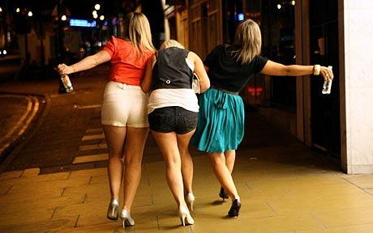


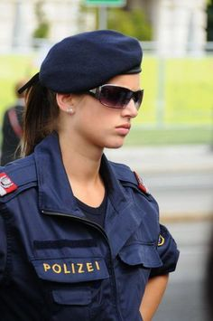
Nainen ja alkoholi
Illalla:
Seuraavana päivänä:
Suomalaisista naisista 90 % juo tai on juonut
Päihtyneellä naisella on samat oikeudet kun kaikilla naisilla. Päihtyneen ei on EI!
Notes:
Ensin voi näyttää kuvan juovista naisista ja kysyä, mitä ajatuksia herää.
Osiossa voi korostaa, että Suomessa päihteitä käytetään kaikissa sosiaaliluokissa, eri ammateista olevat jne. Suomessa naisten päihteiden käyttö on kuusinkertaistunut 40 vuodessa.
Päihtynyttä ihmistä, hänen tahtoaan ja toiveitaan tulee aina kunnioittaa. Vaikka nainen on kuinka päihtynyt, hän ei oleta, eikä ole sallittua, että häneen kosketaan. Jos henkilö ei itse pysty huolehtimaan itsestään, tulee häntä aina auttaa ja tilannetta ei saa käyttää hyväkseen.
Varminta on, että hyvin päihtynyttä ei yritä lähennellä.
Oma päihtymys heikentää harkintakykyä ja ylilyönnit tapahtuvat usein päihtyneenä.

Slide 12
Miten vähentää / lopettaa?
Pidä tipaton viikko tai mielellään kuukausi
Juodessa juo joka toinen lasi vettä
Vaihda miedompaan juomaan, laimenna juomaa
Syö aina ennen juomista
Luo itsellesi rajoja: aika, määrä jne.
Älä säilytä alkoholia saatavillasi
Netti – ja puhelinsovellukset, esim. Ottomitta
Notes:
3 viikon tipaton jakson on todettu auttavan kohtuuden löytämiseen ja tavoitteen saavuttamiseen.
Juomisen välissä voi tehdä jotain muuta: ravintolassa tanssia, seurustella, muualla käydä ulkona kävelyllä, keksiä muuta tekemistä
Alkoholi ei imeydy yhtä hyvin täydestä vatsasta.
Aikaraja: yhtä juomaa pitää juoda 1,5 h yms.
Kannustimia:
1 vko: ajatukset selkiävät
2 vko: pulssi tasaantuu, jaksat liikkua paremmin
1 kk: paino usein putoaa
1 kk: muisti paranee
1 kk: nukut paremmin
6 kk: syöpä- ja maksasairauksien riski on pienentynyt
https://www.hel.fi/static/sote/itsehoito/Itsehoito-opas_paihteiden_kayton_vahentamiseen_tai_lopettamiseen.pdf

Slide 13
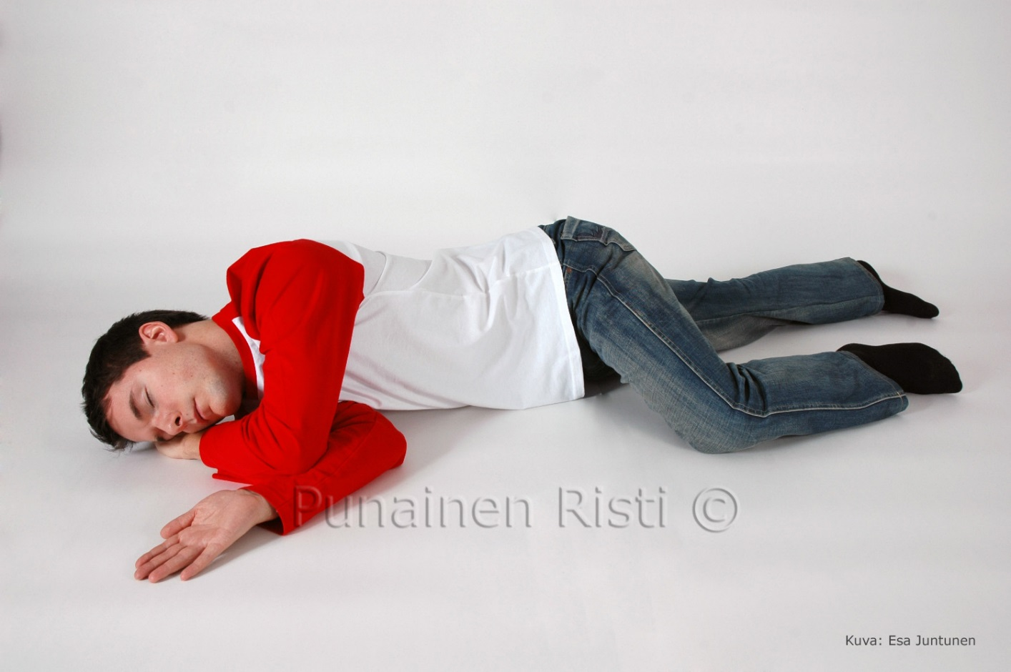
Kuinka auttaa sammunutta?
Herääkö, -jos ei, soita 112
Laita kylkiasentoon
Notes:
Jos joku on juonut liikaa, tilanne voi olla hyvinkin vaarallinen.
Jos ihminen ei herää, on aina soitettava 112. Myös päihtynyt on voinut saada esim. sairaskohtauksen.
Päihtyneen yleinen kuolinsyy on oksennukseen tukehtuminen, jos hän makaa selällään. Oksennuttamisesta ei ole hyötyä ja huonokuntoista ei saa oksennuttaa, jotta hän ei hengitä oksennusta keuhkoihinsa. Tajuissaan oleva voi istua etukumarassa. Erityisesti nuorelle on hyvä antaa vähän jotain sokeripitoista. Häntä ei saa jättää yksin. Lisäohjeita voi myös aina kysyä 112.
Huonokuntoinen laitetaan kylkiasentoon ja pää kallistetaan taaksepäin. Kylkiasentoa voi harjoitella.
http://www.terveyskirjasto.fi/terveyskirjasto/tk.koti?p_artikkeli=spr00013

Slide 14
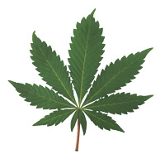
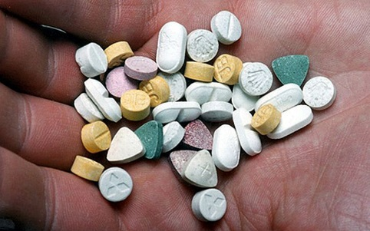
Ja vielä huumeet
Huumeet on kielletty, mutta niitä on
Kannabis yleisin. Erityisen haitallinen nuorille.
”Nopeat” (amfetamiini, ekstaasi…)
rytmihäiriöitä, aivoverenvuotoja ja sydänpysähdyksiä
”Hitaat” (opiaatti, Subutex, GHB…)
hengitys lamaantuu
Netissä myydään muuntohuumeita
Ei tiedä mitä sisältää
Vaikutus usein hitaampi, voimakkaampi ja pidempi
Notes:
Kannabis lisää myöhempiä psyykkisiä häiriöitä (n. alle 23 vuotiailla)
Nopeat eli stimulantit = keskushermostoa kiihdyttävät aineet
Hitaat eli sedatiivit = keskushermostoa lamaavat aineet
Muuntohuume = perinteisen huumausaineen kemiallista rakennetta on muutettu, jotta aine ei kuulu huumausaineisiin. Laissa uusi luokka: psykoaktiiviset aineet. Muuntohuumeet kuuluvat usein niihin. Thor verkossa voi netin kautta tilata huumausaineita nimettömästi. Kiinni voi kuitenkin jäädä esim. toimitusvaiheessa tai tullissa.
http://www.paihdelinkki.fi/fi/tietopankki

Slide 15
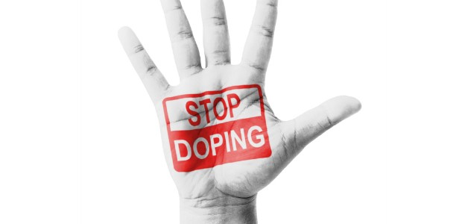
Lääkeaineet:
Alkoholi ja lääkkeet:
Vaikutukset yllättäviä, yhdessä aiheuttaneet useita kuolemia
Alkoholi voi lisätä tai vähentää lääkkeiden vaikutusta
Käytä lääkkeitä oikein ja vain tarvittaessa
Esim. tietty antibiootti tehoaa valikoidusti osaan bakteereista, ei lainkaan viruksiin. Antibioottia ei kannata käyttää turhaan ja kuuria ei saa koskaan lopettaa kesken, muutoin teho häviää.
Doping-aineet:
Hormonaaliset häiriöt (esim. miehille kasvaa rinnat, naisille karvoja)
Yllättäviä mielialanvaihteluita, aggressiivisuutta
Notes:
Lääkkeitä ja alkoholia ei tule yhdistää:
Kuolintilastoissa näkyy erityisesti lääkkeet

Slide 16

Huumausaineet ja laki
Kaikki huumausaineet ovat laittomia. Laitonta on:
Valmistaa, viljellä, tuoda maahan, myydä, välittää, luovuttaa, käyttää tai pitää hallussaan
Myös kaikkien näiden yrittäminen on laitonta
Tuomio sakosta 10 vuoteen vankeutta
Notes:
Suomessa kannabis ja myös esim. khat ovat laittomia huumausaineita.
Käyttörikoksesta (vähäinen määrä) tuomio on sakosta max 6 kk:teen, mutta esim. myynti alaikäiselle häikäilemättömästi tuottaa jo vuosia vankeutta.
Rikoslaki: http://www.finlex.fi/fi/laki/ajantasa/1889/18890039001?search%5Btype%5D=pika&search%5Bpika%5D=huumausainerikos#L50
Huumausainelaki: http://www.finlex.fi/fi/laki/ajantasa/2008/20080373

Slide 17
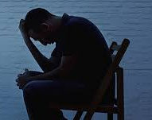
Koetko jotain näistä?
Unihäiriöitä
Ahdistaa
Masentaa
Traumoja nousee mieleen
”Pää ei kestä” ja sekava olo
Jos kyllä, älä käytä päihteitä!
Ne pahentavat merkittävästi kaikkia näitä!
Notes:
Ensin kannattaa herättää ajatuksia siitä, kärsiikö jostain näistä oireista? Edes jostain, joskus.
Sen jälkeen on hyvä korostaa, että päihteet pahentavat kaikkia näitä oireita.

Slide 18
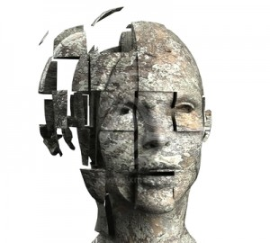
Päihteet heikentävät mielenterveyttä:
Ahdistus ja masennus pahenee
Pahat muistot voimistuvat
Uni on huonompaa
Olo parempi hetken, aamulla pahempi
Notes:
Alkoholiriippuvaisilla 30-60 %:lla merkittävä masennus
Päihteitä käytetään usein lievittämään esim. pelkoja. Voi auttaa ensin, mutta sitä kautta syntyykin riippuvuus. Pidemmällä ajalla pahentaa.
Monet päihteet myös laukaisevat paniikkitiloja. Itsemurhariski nousee.
Tyypillisiä unihäiriöitä: uni lyhenee, laatu heikentyy, uni on katkonaista ja alkoholi pahentaa uniapneaa.
Riippuvuus voi olla fyysistä, psyykkistä, henkistä tai sosiaalista.
Noin puolella trauman jälkeisistä stressihäiriöistä kärsivistä miehistä esiintyy päihteiden väärinkäyttöä. Naiset käyttävät päihteitä korostetusti, mutta miehiä vähemmän: Masennus on naisille tyypillistä PTSD jälkeistä oireilua.
Jos on taipumusta skitsofreniaan, kannabis edistää sen puhkeamista.

Slide 19

Päihteet ja väkivalta:
Väkivaltaa tehneistä 70 % on ollut humalassa (Kuoleman aiheuttaneista 80 %)
Uhri, tekijä tai molemmat ovat humalassa 2/3 väkivaltatilanteissa
Jos on humalassa, todennäköisemmin kohtaa väkivaltaa
Jos juo joka viikko, 3 x todennäköisemmin joutuu väkivallan uhriksi
Notes:
Erityisesti väkivallan kohteeksi joutuneet miehet ovat olleet päihtyneitä.
Paras tapa välttää väkivallan uhriksi joutumista on, että ei käytä päihteitä ja ei hakeudu päihtyneiden seuraan.
Henkirikoksiin liittyy usein alkoholi ja lääkkeet yhdessä

Slide 20
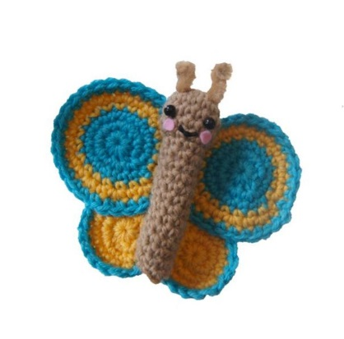
Pidä huolta itsestäsi!
Suojaa mieltäsi, -älä käytä päihteitä
Suojaudu väkivallalta, -älä käytä päihteitä
Tiedä, mitä teet, -älä käytä päihteitä
Jos käytät, -käytä kohtuudella Mitä vähemmän käytä, sitä vähemmän riskejä ja haittoja
Nuku, syö ja liiku
Yritä löytää iloa pienistä asioista!

Slide 21
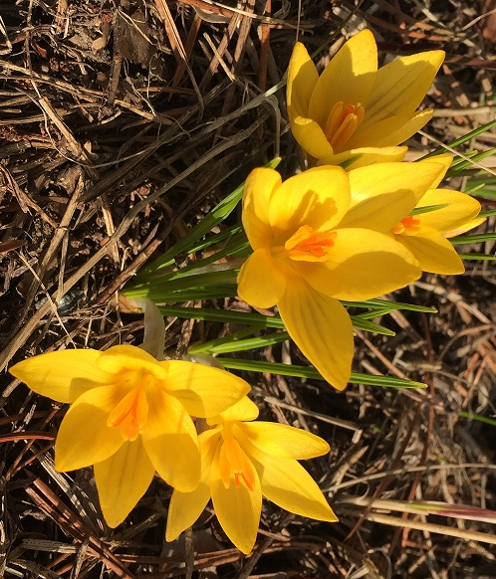
Kiitos! Pidä huolta, -itsestäSI ja muista!
Notes:
Lisätietoja materiaalin tekijältä:
kati.laitila@redcross.fi
Terveyden ja hyvinvoinnin yksikkö
Päihdetyön suunnittelija
Päihdetyön koulutukset löytyvät SPR:n tapahtumakalenterista otsikolla päihde
www.punainenristi.fi/paihdetyo

